Slide 1
お化粧していてもOK！
首・肩こりすっきりリフティングコース（MetaLT）20分
定価：5,550円（税込）
ーーーーーーーーーーーーーーーーーーーーーーーーーーーーーーーーーーーーーーーーーーーーーーーーーーーーーーーーーーーーーーーーー
Auto Mode
RF Mode
ラジオ波
（頭皮・首・肩・デコルテ）
〈5分〉
EP Mode
エレクトロポレーション
（頭皮・首・肩・デコルテ）
〈5分〉
EMS Mode
イーエムエス
（頭皮・首・肩・デコルテ）
〈5分〉
TF Mode
サーマルフラクショナル
全顔 200ショット
〈5分〉
幹細胞導入 お肌蘇りコース（MetaLT）30分
定価：6,600円（税込）
ーーーーーーーーーーーーーーーーーーーーーーーーーーーーーーーーーーーーーーーーーーーーーーーーーーーーーーーーーーーーーーーーー
Auto Mode
RF Mode
ラジオ波
（全顔）
〈5分〉
EP Mode
エレクトロポレーション
（全顔）
4BPRO
グランフェイスセラム
導入
EMS Mode
イーエムエス
（全顔）
〈5分〉
＋
クレンジング
洗顔
〈10分〉
整肌
〈5分〉
〈5分〉

Slide 2
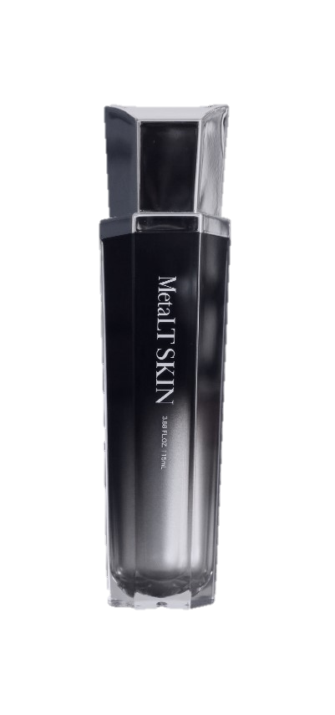
10分ケア 首・肩こり集中ケア（MetaLT）10分
定価：2,220円（税込）
ーーーーーーーーーーーーーーーーーーーーーーーーーーーーーーーーーーーーーーーーーーーーーーーーーーーーーーーーーーーーーーーーー
こんな方にオススメ！
・肩凝り/首凝り ・睡眠不足 ・疲れやすい/疲れがたまっている ・デスクワークが多い ・腰痛 ・癒されたい
RF Mode
ラジオ波
（頭皮・首・肩・デコルテ）
〈5分〉
EMS Mode
イーエムエス
（頭皮・首・肩・デコルテ）
〈5分〉
忙しい方にオススメ！
お化粧の上からリフトアップケア（MetaLT）5分
定価：3,330円（税込）
ーーーーーーーーーーーーーーーーーーーーーーーーーーーーーーーーーーーーーーーーーーーーーーーーーーーーーーーーーーーーーーーーー
こんな方にオススメ！
・隙間時間にケアしたい ・お肌のもたつきが気になる ・ほうれい線が気になる ・ハリとツヤ感が欲しい
TF Mode
サーマルフラクショナル
全顔 200ショット
〈5分〉
整肌
〈MetaLT SKIN〉

